Slide 1
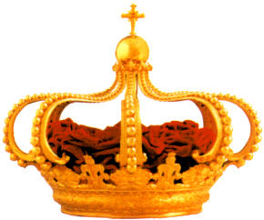
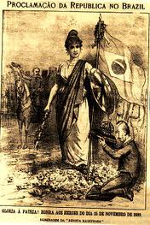
FORMAS DE GOVERNO
Silva ( 1999, p. 106): “Forma de governo, assim, é conceito que se refere à maneira como se dá a instituição do poder na sociedade e como se dá a relação entre governantes e governados. Responde à questão de quem deve exercer o poder e como este se exerce.”
A partir de Maquiavel passam a ser indicadas como formas de governo:
A) República, caracterizada por um titular que ocupa cargo eletivo e periódico;
B) Monarquia, caracterizada por um titular que ocupa cargo hereditário e vitalício.

Slide 2
SISTEMAS DE GOVERNO
Sistema de governo, segundo informa Pasquino (2000, p. 517): “[...] atende à dinâmica das relações entre o poder executivo e o poder legislativo e respeita, em particular, às modalidades de eleição dos dois organismos, seu título de legitimidade e à comparação das suas prerrogativas.”

Slide 3
SISTEMAS DE GOVERNO
Parlamentarismo: maior colaboração e integração entre o Executivo e o Legislativo. Pode aparecer na forma monárquica ou republicana. Conforme Paupério (1971, p. 265): “pode-se, em termos gerais, definir o parlamentarismo como o sistema político em que o chefe do Estado escolhe ministros que, constituídos em conselho ou gabinete, são solidária e politicamente responsáveis perante o Parlamento.”
Presidencialismo: ocorre apenas na forma republicana. O presidencialismo pode ser definido, como expõe Ferreira (2001, p. 367): “[...] como a forma de governo em que o presidente da República orienta com independência a vida política nacional.” No presidencialismo o Chefe de Estado e de Governo é cumulado pelo mesmo órgão unipessoal, havendo uma forma monocrática de poder, ao contrário do que ocorre no parlamentarismo, em que há uma forma dualista de poder. São exemplos os Estados Unidos, Brasil e Argentina, em que há uma separação estrita entre os Poderes Executivo e Legislativo.

Slide 4
PARLAMENTARISMO
O sistema de governo parlamentar possui um poder tripartite:
1- Eleitorado - princípio da legitimidade;
2- Parlamento - representatividade baseada e atualizada no procedimento eleitoral e intermediada pela existência de um sistema de partidos;
3- Executivo - operacionalidade que se apresenta na ação de governo.

Slide 5
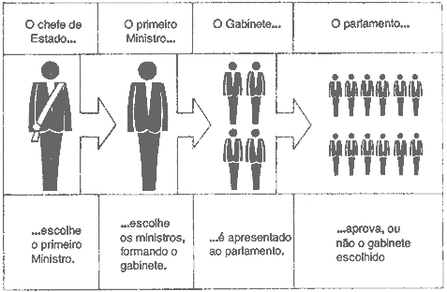
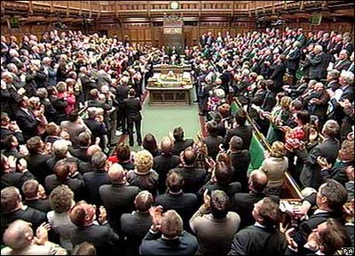
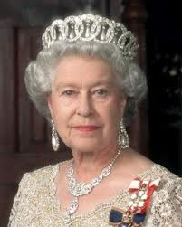
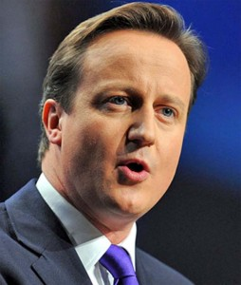
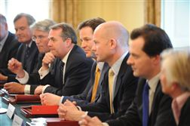
PARLAMENTARISMO

Slide 6
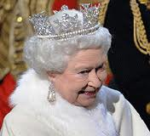
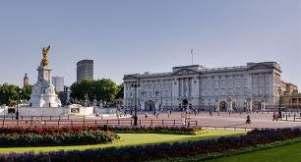
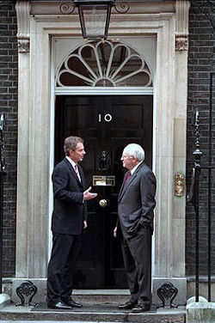
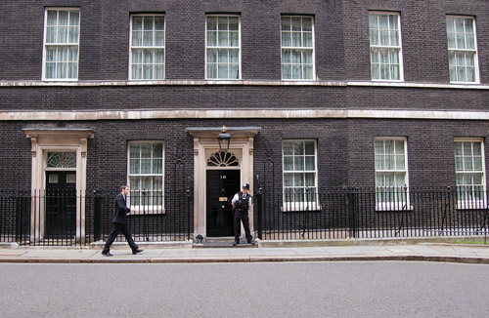
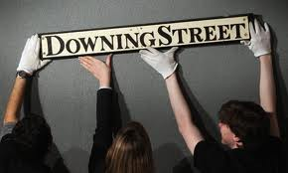
Palácio de Buckingham

Slide 7
CHEFE DE GOVERNO E CHEFE DE ESTADO
Chefe de governo: direção política e administrativa. Recebe o título de primeiro-ministro (ou presidente de governo – Espanha; presidente do conselho de ministros – Itália, chanceler etc). No governo parlamentar o Chefe de Estado é assistido por ministros nomeados por ele e responsáveis diante dele, sendo que a reunião desses ministros constitui o Gabinete ou Conselho de Ministros, de onde saem as decisões governamentais mais relevantes. Sobre as atribuições do Primeiro Ministro, elucida Bonavides (2004, p. 325): “Cabe ao primeiro-ministro organizar o gabinete, dirigi-lo, presidir-lhe às sessões, chefiar o partido majoritário, exercer a liderança parlamentar, tratar diretamente com o rei, ou Chefe de Estado, servir de intermediário entre o ministério e a Coroa ou a Presidência da República, enfim, assumir a direção de todos os negócios de governo e obter sempre o apoio da maioria, demonstrando para tanto a necessária habilidade e competência como líder parlamentar.”
Chefe de Estado (pode ser rei ou presidente – assim, pode ser monarquia ou república): é símbolo da unidade nacional e a representa. Nomeia o chefe de governo (é realizada indicando-se o líder do partido ou da coalização majoritária). As atribuições do Chefe de Estado podem ser vislumbradas a partir da seguinte afirmação de Zippelius (1997, p. 415):
“Num sistema estritamente parlamentar, incumbe ao chefe de Estado representar o Estado na sua pessoa e em termos do direito internacional. Além disso, ele desempenha funções limitadas de controle em assuntos normais de Estado. Confere os requisitos finais necessários para adquirirem vigor jurídico a importantes actos do Estado, promulga as leis aprovadas no parlamento e assina os documentos de ratificação de tratados internacionais.”

Slide 8
PARLAMENTARISMO
O Conselho de Ministros é solidariamente responsável diante do Parlamento, este, órgão do Poder Legislativo.
Como ensina Azambuja (2003, p. 302): “A responsabilidade política dos ministros poderia ser entendida como a obrigação de prestarem contas às Câmaras de seus atos de governo [...]”.
Do outro lado, o Gabinete pode, entendendo que o Parlamento não está funcionando em consonância à vontade coletiva, “[...] convocar eleitores para proceder à eleição da parte eletiva do Parlamento [...]” (PAUPERIO, 1971, p. 263).

Slide 9
CONFLITOS ENTRE O PODER LEGISLATIVO E O EXECUTIVO
Conflitos entre Legislativo e o Executivo podem ser resolvidos do seguinte modo:
1- por iniciativa do Parlamento, pela derrubada de um governo e a abertura da possibilidade de construir outro. A demissão do Primeiro Ministro e de seu Gabinete pode ser determinada por duas razões, quais sejam, a perda de maioria parlamentar, ou a moção de desconfiança.
Moção de Desconfiança: é preciso que o Parlamento tenha confiança no Gabinete, senão os ministros que o compõem deverão demitir-se, ao que se chama moção de desconfiança. Ocorre quando um parlamentar rejeita a política adotada pelo Primeiro Ministro. Se este voto de desconfiança for aceito pela maioria parlamentar, é o mesmo que dizer que a maioria do povo desaprova esta política, restando assim, ao Primeiro Ministro, o pedido de demissão.
2- Moção de censura - o Parlamento adverte ao Governo para que altere suas diretrizes.
3- Moção de confiança - como explica Silva (1999, p. 168): “Nas hipóteses em que o consenso estiver claudicante ou difícil de definir, o próprio governo pode se antecipar, requerendo ao Parlamento uma ‘moção de confiança’ que lhe assegure a estabilidade.”
4- Pela decisão do governo de dissolver o Parlamento, reconduzindo a decisão para o eleitorado, que deverá escolher novos membros.

Slide 10
PRESIDENCIALISMO
Surgiu com a Constituição norte-americana de 1787 influenciada pela teoria da tripartição de poderes de Montesquieu. No Brasil, o regime presidencialista iniciou-se com a nossa primeira Constituição republicana de 1891.

Slide 11
CARACTERÍSTICAS DO PRESIDENCIALISMO
Permite ao Presidente da República chefiar o Estado e chefiar o governo.
Consagra a cláusula de irresponsabilidade política do Presidente da República: as ações presidenciais não podem ser impedidas pelo Poder Legislativo e não interferem no Parlamento. Por isso, o Presidente não pode dissolver o Congresso Nacional; os congressistas, da mesma forma, não demitem nem escolhem os auxiliares do Presidente. O Presidente será julgado em casos excepcionais, em casos de crimes de responsabilidade e em casos extremos como o impeachment.
Princípio da eletividade: por eleição direta, como no Brasil, ou por eleições indiretas, em que um colégio de representantes escolhe o Chefe do Executivo, como ocorre nos Estados Unidos.

Slide 12
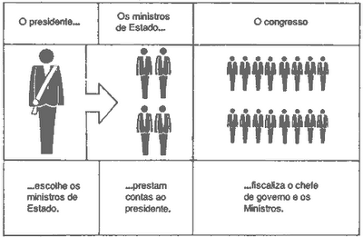
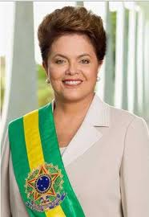
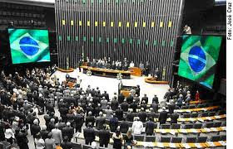
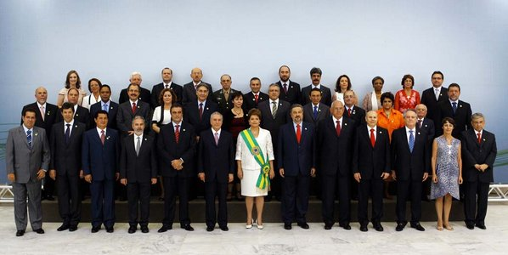
PRESIDENCIALISMO

Slide 13
PRESIDENTE
No exercício de sua função, possui determinados poderes que abrangem, conforme expõe Bonavides (2004, p. 298):
A chefia da administração, através de ministérios e serviços públicos federais, entregues a pessoas da confiança do Presidente, responsáveis perante este, que livremente os escolhe e demite;
O exercício do comando supremo das forças armadas;
A direção e orientação da política exterior com atribuições de celebrar tratados e convenções, declarar guerra e fazer a paz, debaixo das ressalvas do controle exercido pelo poder legislativo, nos termos estatuídos pela Constituição.

Slide 14
Disse Abraham Lincoln que os mandatários “podem enganar todo o povo parte do tempo ou parte do povo todo o tempo, embora não possam enganar todo o povo todo o tempo.”

Slide 15
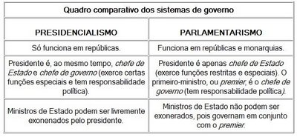

Slide 16
FORMAS DE ESTADO
Estado Unitário: apresenta uma estrutura política centralizada. Classifica-se em: a) Estado unitário puro: poder político fortemente centralizado; b) Estado unitário descentralizado administrativamente: governo nacional transfere encargos e serviços para pessoas descentralizadas; c) Estado unitário descentralizado administrativa e politicamente: decisões compartilhadas entre o governo central, que as concebe, e o povo, que as executa perante o comando central.
Confederação: união de Estados soberanos, regidos por um tratado, que seguem a política comum de segurança interna e defesa externa. Exemplos: Confederação dos Países Baixos de 1579; Confederação do Reno, de 1806.
Estado Federal: há coexistência de um poder federal e de poderes locais. Há um delicado arranjo de relações de poder entre o governo federal (poder central), os Estados-membros (governos estaduais ou provinciais) e os poderes locais (governos municipais).

